Slide 1
СИСТЕМА ОРГАНИЗАЦИИ ДЕТСКОГО И ЮНОШЕСКОГО ТУРИЗМА ГАВРИЛОВ-ЯМСКОГО МУНИЦИПАЛЬНОГО РАЙОНА 2017

Slide 2
ТУРИСТИЧЕСКИЙ ПОТОК В ГАВРИЛОВ-ЯМСКИЙ МР 2014 – 2016 гг.
УВЕЛИЧЕНИЕ ТУРПОТОКА в 2 РАЗА

Slide 3
МЕЖВЕДОМСТВЕННОЕ ВЗАИМОДЕЙСТВИЕ СУБЪЕКТОВ ДЕТСКОГО И ЮНОШЕСКОГО ТУРИЗМА
ОРГАНЫ МЕСТНОГО САМОУПРАВЛЕНИЯ
ПРЕДПРИНИМАТЕЛИ
ТУРОПЕРАТОРЫ
УЧРЕЖДЕНИЯ КУЛЬТУРЫ
УЧРЕЖДЕНИЯ ОБРАЗОВАНИЯ
СМИ
ДОРОЖНЫЕ И АВТОТРАНСПОРТНЫЕ ПРЕДПРИЯТИЯ
УЧРЕЖДЕНИЯ ОЗДОРОВИТЕЛЬНОГО ТИПА
УЧРЕЖДЕНИЯ СФЕРЫ УСЛУГ
ГОРОДСКИЕ СООБЩЕСТВА
КРАЕВЕДЫ
КООРДИНАЦИОННЫЙ СОВЕТ ПО ТУРИЗМУ

Slide 4
АНАЛИЗ ТУР. РЕСУРСОВ ТЕРРИТОРИИ
ПРОВЕДЕНЫ МАРКЕТИНГОВЫЕ ИССЛЕДОВАНИЯ ТЕРРИТОРИИ
СОСТАВЛЕН ТУРПАСПОРТ РАЙОНА
РАЗРАБОТАНА КОММУНИКАЦИОННАЯ ПРОГРАММА ПО ПРОДВИЖЕНИЮ ТУРИСТСКОГО ПОТЕНЦИАЛА РАЙОНА
РАЗРАБОТАНА КОНЦЕПЦИЯ РАЗВИТИЯ РАЙОНА

Slide 5
СИЛЬНЫЕ СТОРОНЫ ДЛЯ РАЗВИТИЯ
высокая степень заинтересованности органов местного самоуправления в его развитии (создан и успешно действует координационный совет по туризму)
наличие известного и эксклюзивного бренда «СТРАНА ЯМЩИКА»
инвестиционная привлекательность района
высокая транспортная доступность действующих и потенциальных туристских центров района
наличие инновационной площадки по развитию детско-юношеского туризма на территории Гаврилов-Ямского района- обеспечение доступности туристических ресурсов музеев образовательных организаций

Slide 6
СИСТЕМА МЕРОПРИЯТИЙ ПО ПРОДВИЖЕНИЮ ТЕРРИТОРИИ
ОПРЕДЕЛЁН БРЕНД ТЕРРИТОРИИ
РАЗРАБОТАНА СИСТЕМА УКАЗАТЕЛЕЙ
СОЗДАНЫ ИНФОРМАЦИОННЫЕ ПУТЕВОДИТЕЛИ, КАРТЫ…
СОЗДАН САЙТ

Slide 7
ТУРИСТИЧЕСКИЕ РЕСУРСЫ

Slide 8
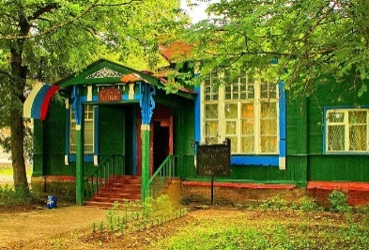
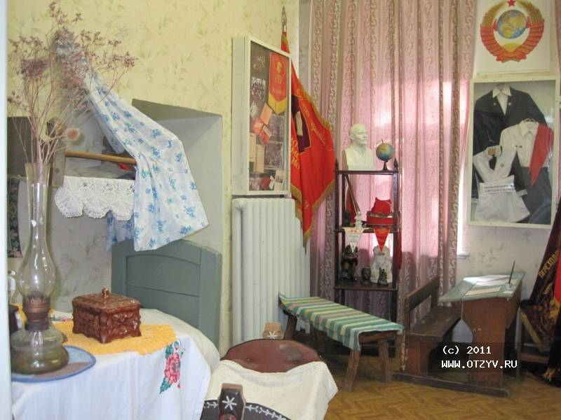
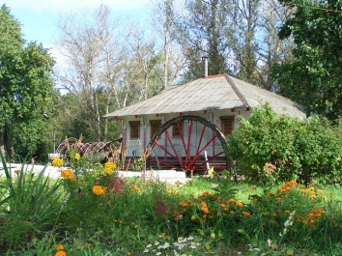
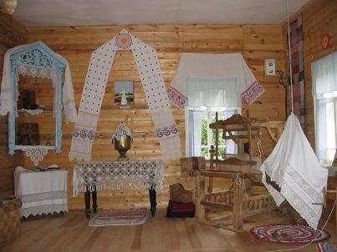
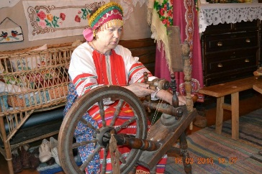
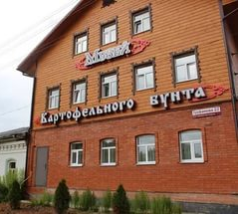
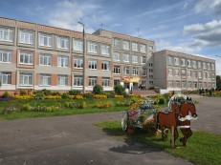
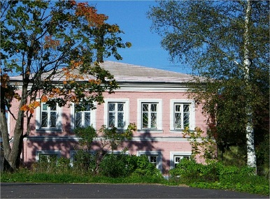
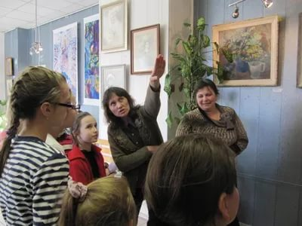
ОБЪЕКТЫ ПОКАЗА
МУЗЕИ
В УЧРЕЖДЕНИЯХ ОБРАЗОВАНИЯ
МУЗЕИ
В УЧРЕЖДЕНИЯХ КУЛЬТУРЫ
ЧАСТНЫЕ МУЗЕИ
Музей Локалова
Музей Ямщика
школьный музей «Светёлка» с. Великое
Краеведческий музей - библиотека
музей крестьянского быта
«Марьюшка»
Школьный
историко – краеведческий музей
СШ №6
музей купеческого быта с. Великое
музей «Картофельного бунта»
выставочный зал «Вдохновение»

Slide 9
ВИДЫ МАРШРУТОВ
10 маршрутов:
10% активный
20% событийный
70% образовательный

Slide 10
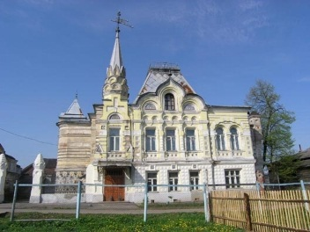
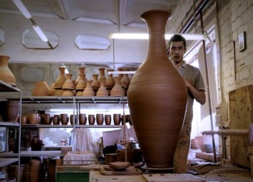
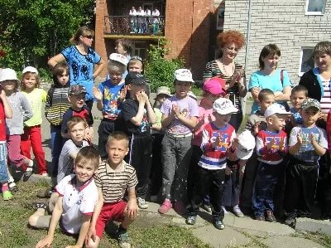
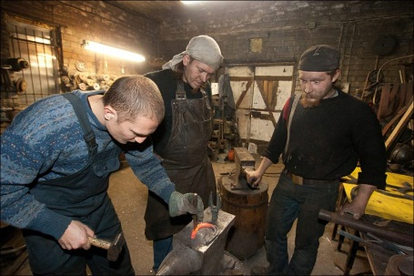
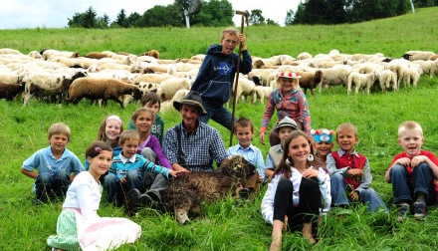
ВИДЫ ТУРИЗМА
ИСТОРИКО – КУЛЬТУРНОЕ НАСЛЕДИЕ
ПРОИЗВОДСТВЕННЫЙ ТУРИЗМ
ОЗДОРОВИТЕЛЬНЫЙ ТУРИЗМ
Локаловский особняк, арх. Ф. Шехтель
производственное объединение
«Сады Аурики»
санаторий - профилакторий «СОСНОВЫЙ БОР»
ЭКО - ТУРИЗМ
деревня Воехта
кузница «У Глебыча»
детский санаторий «ИСКРА»

Slide 11
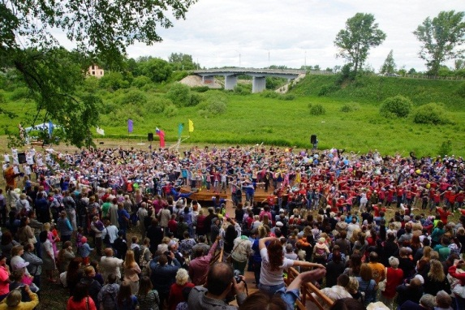
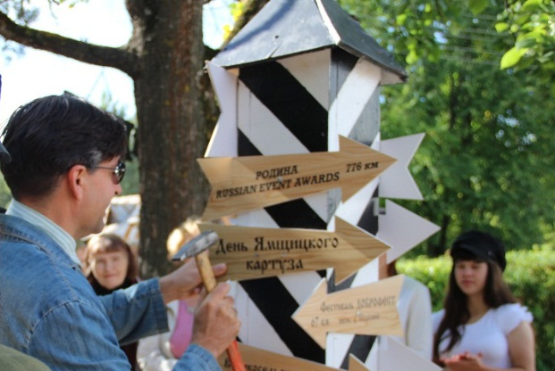
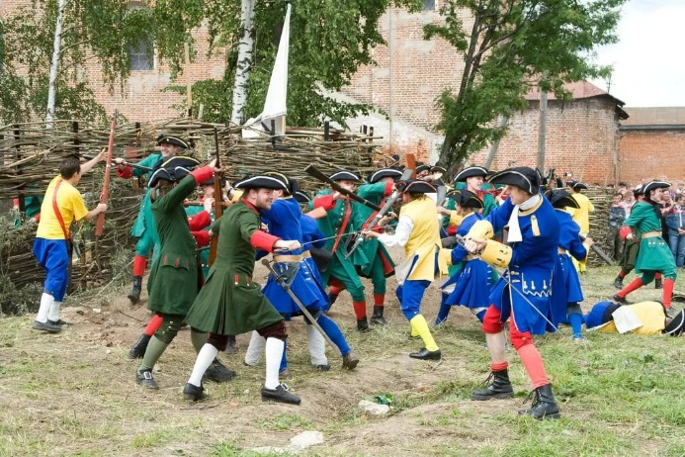
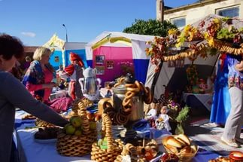
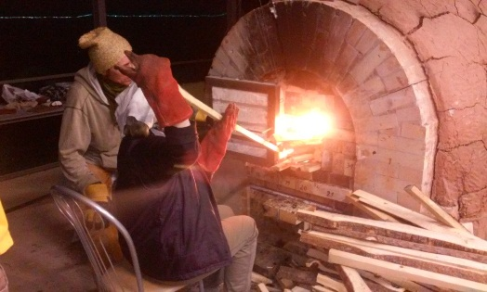
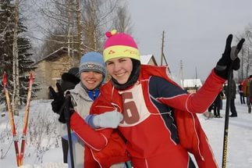
СОБЫТИЙНЫЙ ТУРИЗМ
Фестиваль дорожной песни «СТРАНА ЯМЩИКА» в 2014 году удостоен гран-при Национальной премии Russian Event Awards.
День ЯМЩИЦКОГО КАРТУЗА в 2016 году удостоен Диплома II степени
Национальной премии Russian Event Awards.
Первая Виктория
Великосельская ярмарка
Международный керамический симпозиум
«высокого огня»
гран-при Национальной премии Russian Event Awards.
Снежинка Лахости

Slide 12
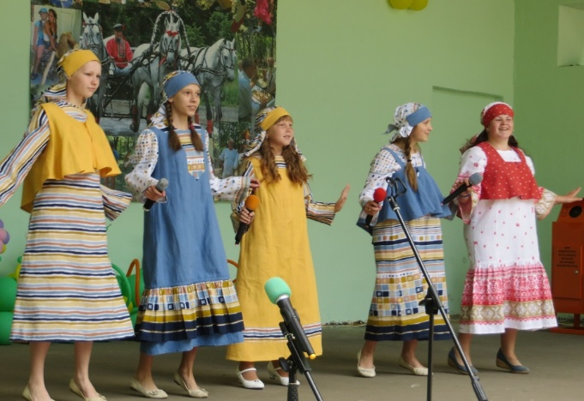
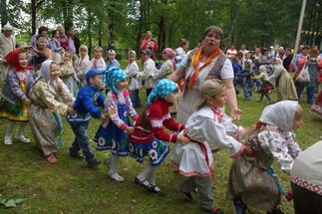
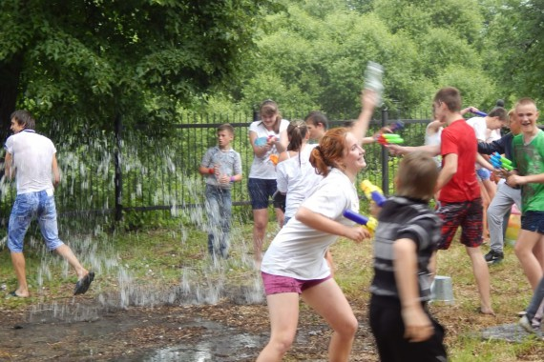
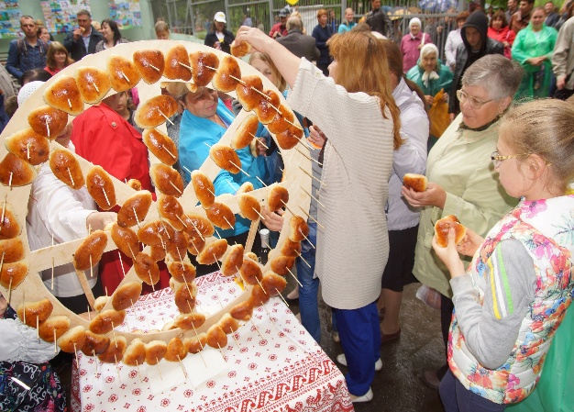
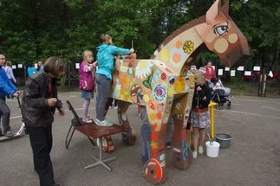
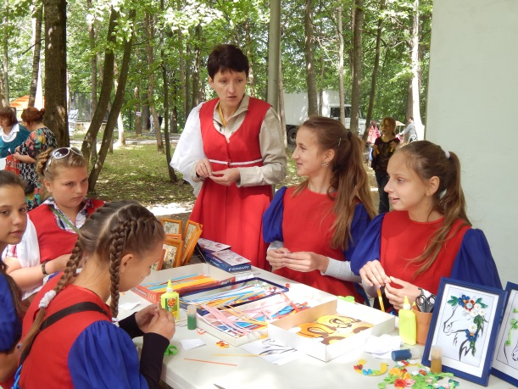
СОБЫТИЙНЫЙ ТУРИЗМ
10 – 11 июня Фестиваль дорожной песни «СТРАНА ЯМЩИКА» > 9000 участников

Slide 13
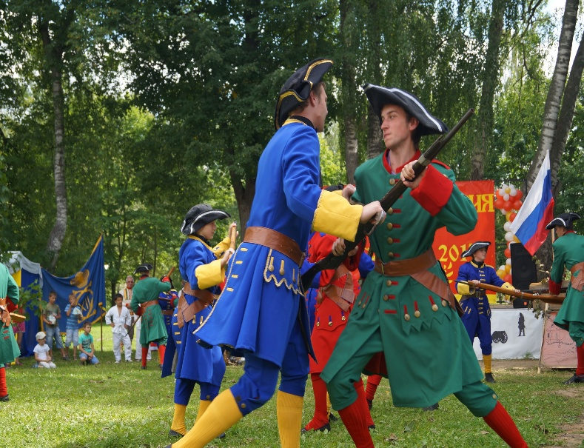
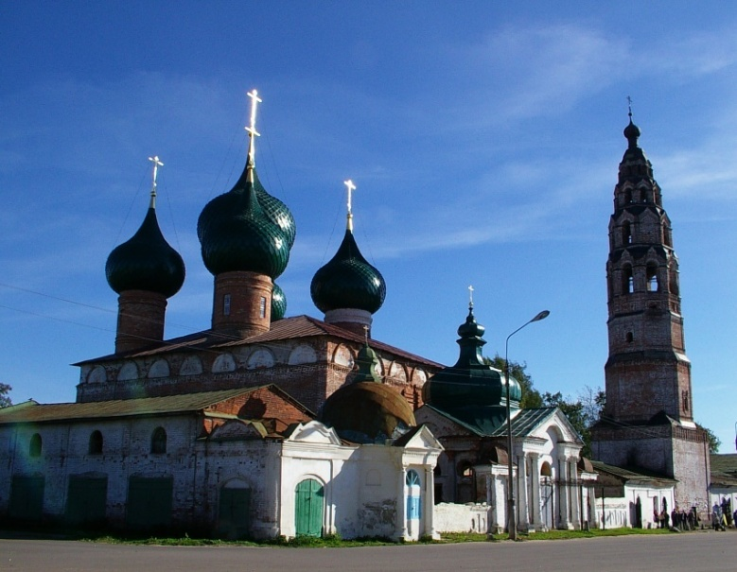
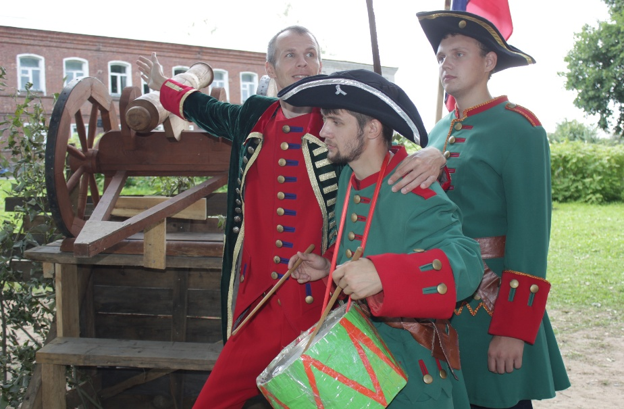
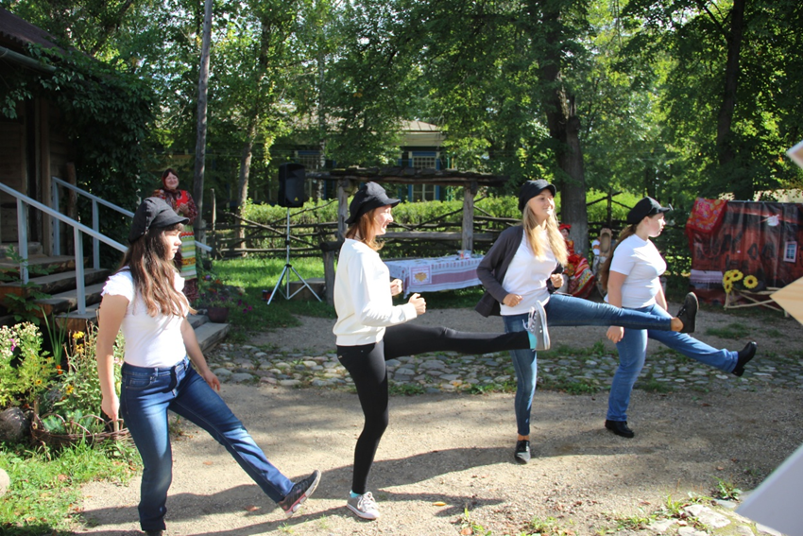
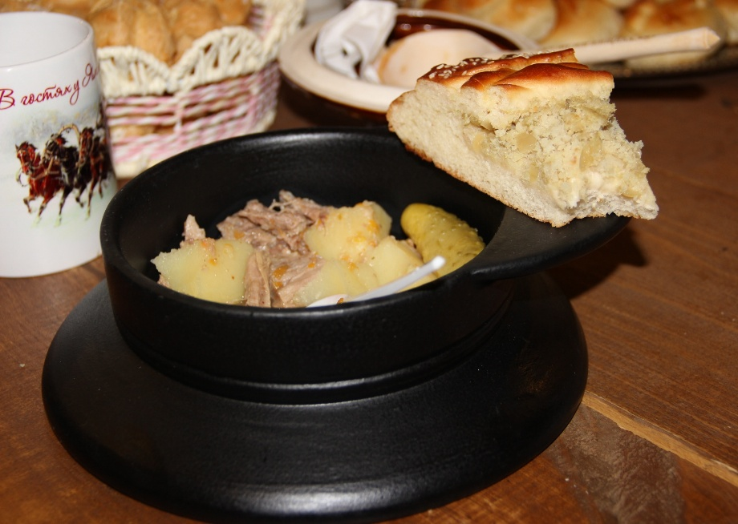
Военно-патриотический праздник «Первая Виктория»
День ямщицкого картуза

Slide 14
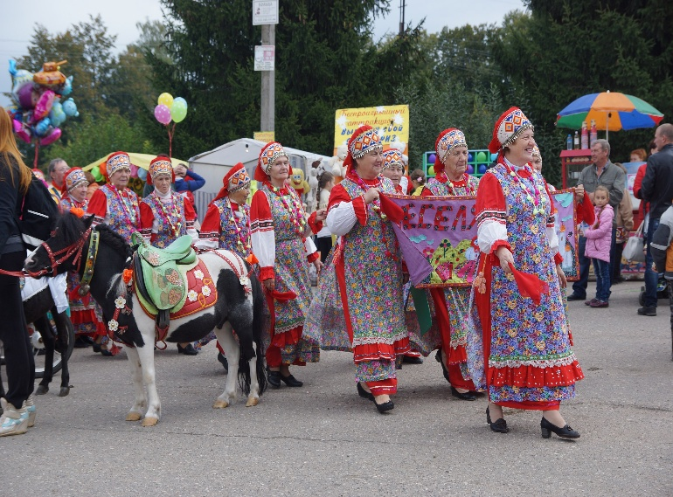
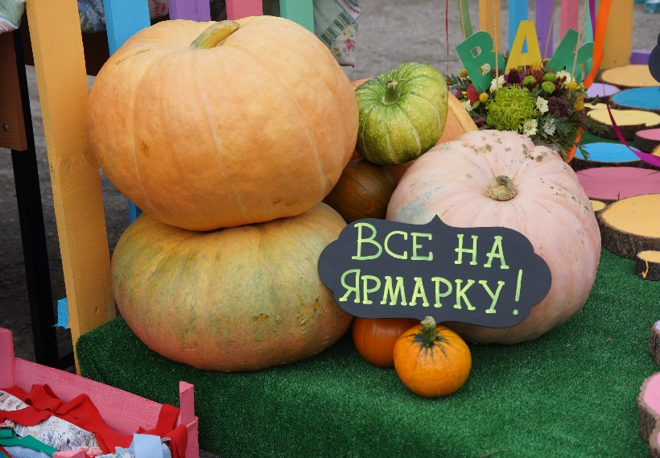
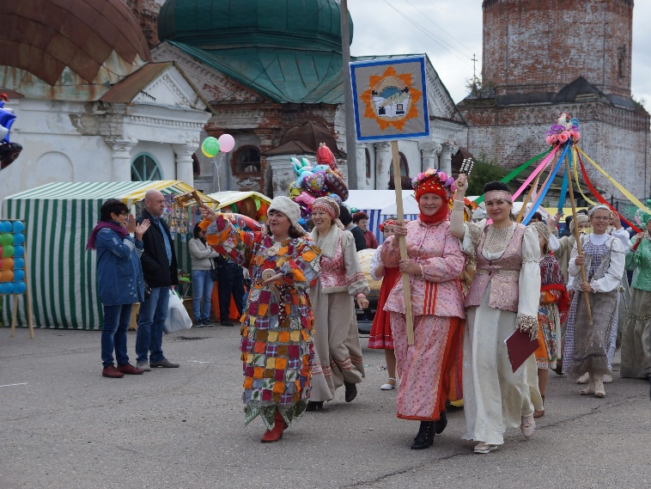
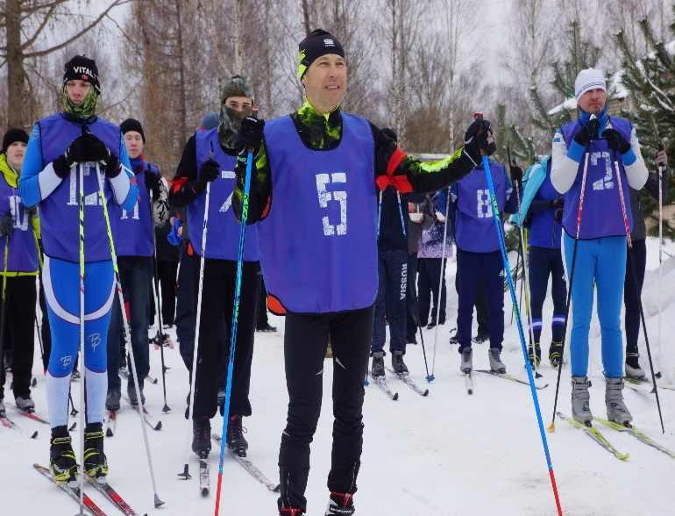
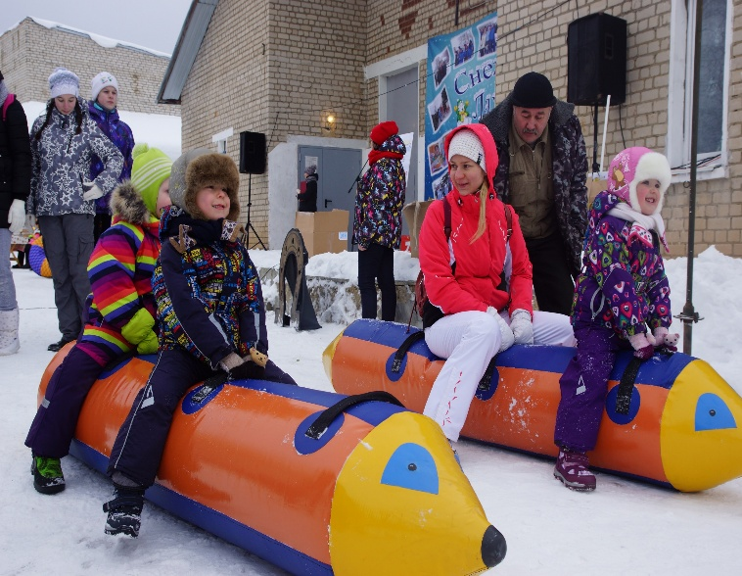
Великосельская ярмарка
Снежинка Лахости

Slide 15
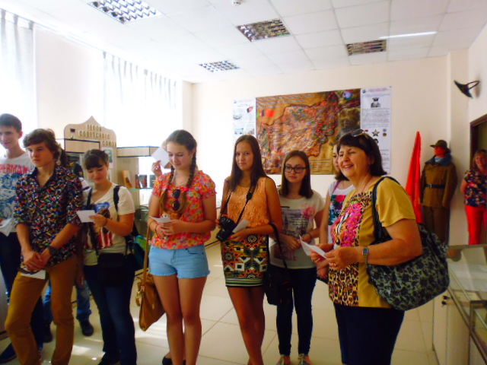
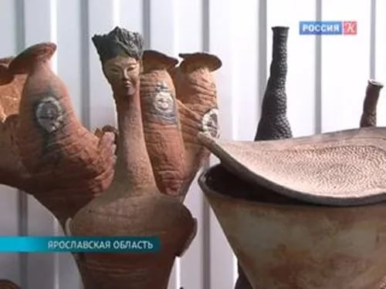
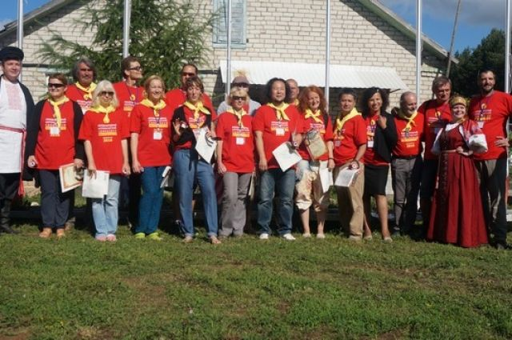
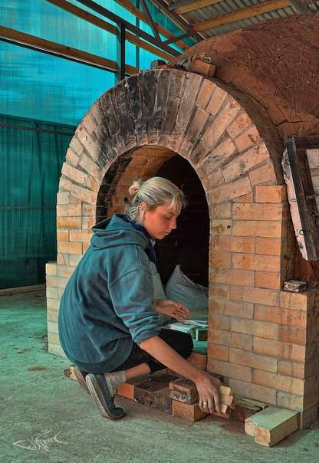
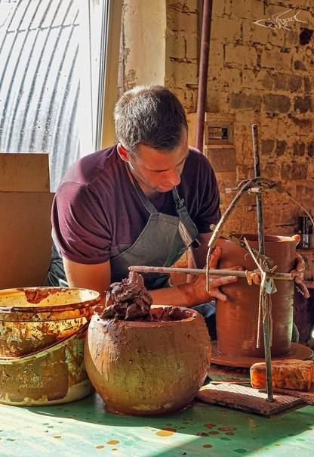
Международный керамический симпозиум «высокого огня»
Notes:
симпозиум

Slide 16
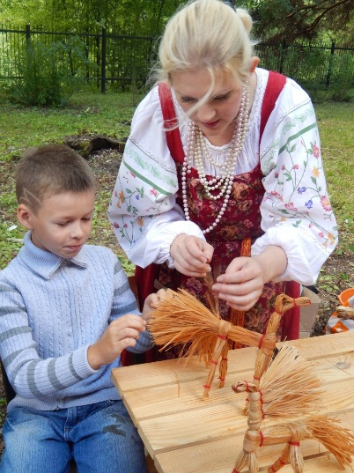
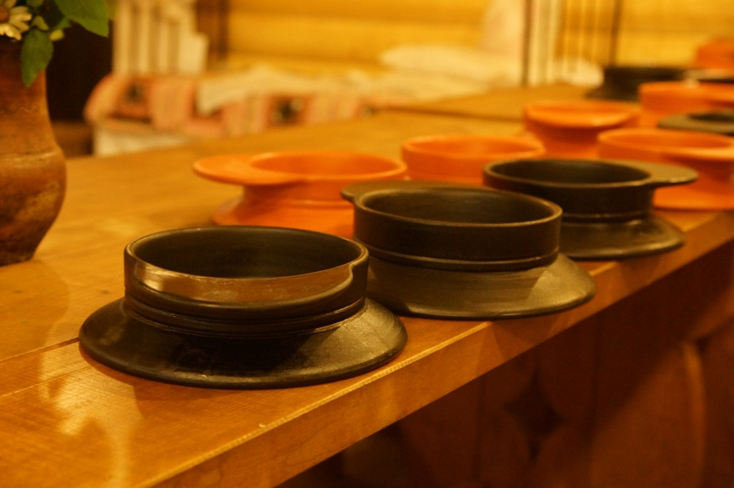
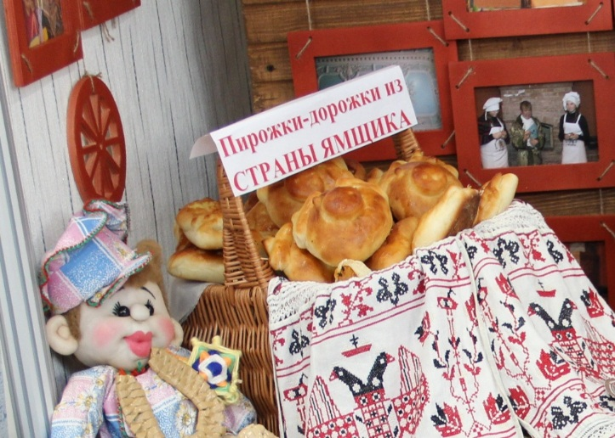
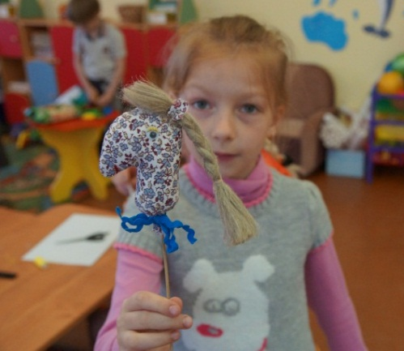
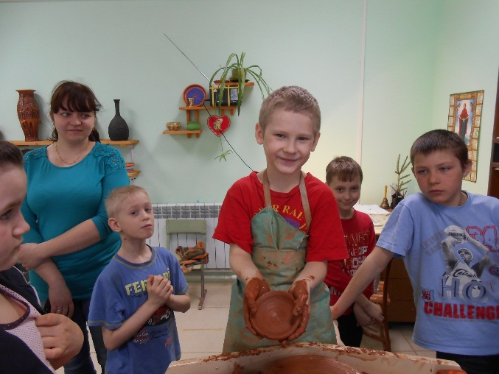
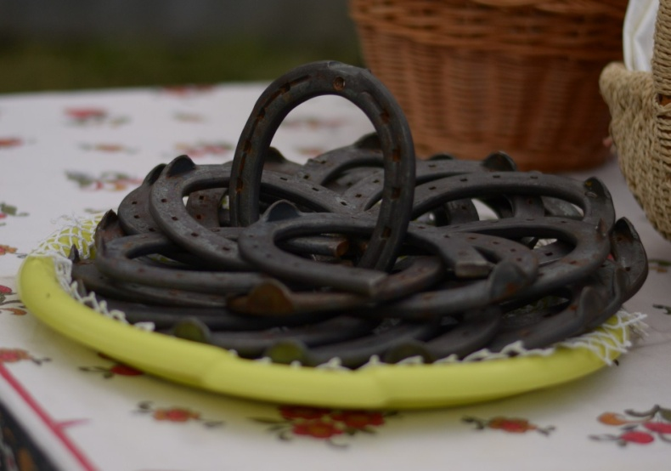
СУВЕНИРНАЯ ПРОДУКЦИЯ
БРЕНДОВАЯ СУВЕНИРНАЯ ПРОДУКЦИЯ
МАСТЕР - КЛАССЫ

Slide 17
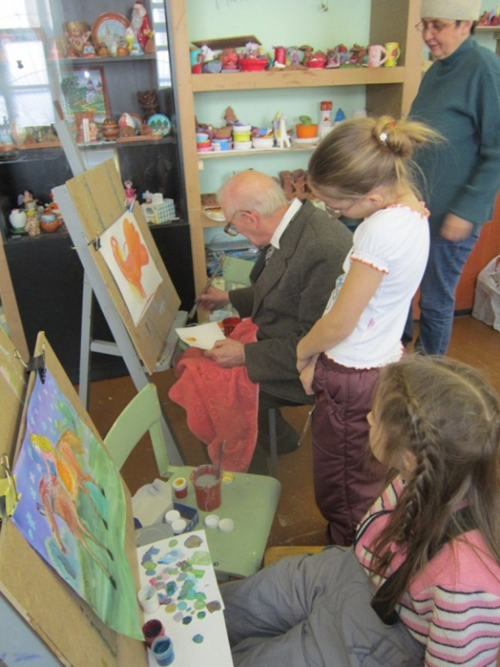
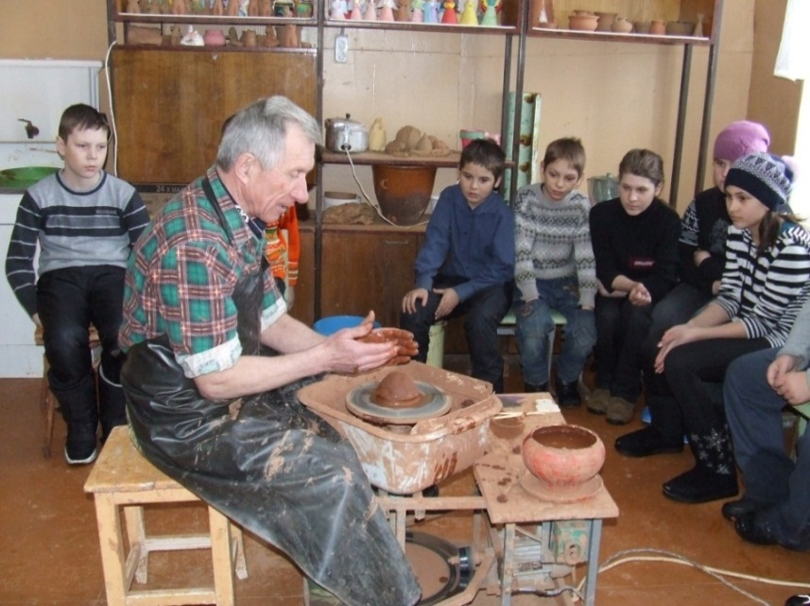
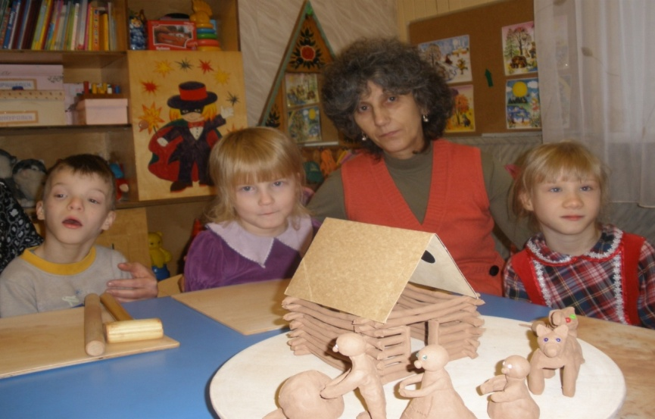
ЦЕНТР ДЕТСКОГО ТВОРЧЕСТВА

Slide 18
НАМ ЕСТЬ НАД ЧЕМ РАБОТАТЬ
недостаточный опыт работы с технологиями продвижения
тур. продукта
требуется обучение по данному профилю
создание открытого единого банка данных площадок для переподготовки
необходим госзаказ на проф. переподготовку кадров в индустрии детского туризма
дефицит профессиональных кадров индустрии туризма
недостаточное количество объектов показа и турмаршрутов
слабая обеспеченность средствами размещения туристов
необходимо активно использовать меры господдержки для частных инициатив

Slide 19
ПЕРСПЕКТИВЫ
Открытие
музейно – творческого
комплекса
«Керамические сады»
Фестиваль керамистов «Огненные письмена»
Доработка трассы мотокросса
Слёт – фестиваль
юных мотогонщиков
Открытие музеев на территории
санатория - профилактория
«Сосновый бор»
Создание центра малой авиации на базе завода «Агат»
Строительство конюшни - ипподрома

Slide 20
ПЕРСПЕКТИВЫ
кемпинг – туризм
активный отдых: пешеходный, вело, водный, экстремальный, приключенческий…
эко-туризм;
РАЗВИТИЕ АКТИВНОГО
ТУРИЗМА

Slide 21
СПАСИБО ЗА ВНИМАНИЕ!

